Slide 1
Муниципальное автономное дошкольное
образовательное учреждение «Детский сад № 13»
г. Бирска
«Проектная деятельность по экологическому воспитанию в работе с детьми дошкольного возраста и их родителями»
Авторы:
Субхангулова С.Х.
воспитатель группы «Светлячок»
Ахметова С.В. –старший воспитатель

Slide 2
Название проекта:
«Деревья – источник здоровья»

Slide 3
Актуальность:
Взаимоотношения человека с природой
актуальный вопрос современности.
Экологические проблемы - дети мало общаются с природой.
Экологическое образование начинается со
знакомства с объектами ближайшего окружения:
деревья, травы, цветы, насекомые и т.д.

Slide 4
Проблемы:
1. Деревья окружают нас постоянно, однако дети, как правило, почти не обращают на них внимания. Гораздо больший интерес они проявляют к живым и цветущим растениям. Кроме того, деревья и растения воспринимают как неживые объекты (т.е. нет способов передвижения как у живых).
2. Дерево - прекрасный объект для фенологических наблюдений, так как имеют ярко выражения сезонные изменения.
3. Деревья играют важную роль в жизни (состояние растений, их внешний облик отражает экологическую обстановку).

Slide 5
Цель проекта:
- выяснить представления детей о деревьях
- провести наблюдения за изменениями жизни деревьев в разные сезоны
- поддержать естественный интерес к природе
- укрепить здоровье, расширить двигательный опыт ребенка

Slide 6
Тип проекта:
1. По доминирующему методу: практико-ориентированный.
2. По характерам контактов: внутри одной возрастной группы, в контакте с семьей.
3. По кол-ву участников: фронтальный, групповой.
4. По продолжительности: долгосрочный.
Участники проекта:
Дети средней группы
Воспитатели
Родители

Slide 7
Задачи проекта:
1. Научить детей вести наблюдения за объектами живой и неживой природы.
2. Научить конкретными способами экспериментирования и исследования объектов природы.
3. Воспитывать навыки экологически безопасного поведения в природе, выполняя правила безопасного труда в природе.
4. Воспитать чувство сопереживания и желания помочь нуждающимся объектами природы: растениям, насекомым, птицам, человеку.
Продукты проекта:
Экологические знаки ( вода, солнце, ветер, дождь, насекомые), рисунки, смех, макеты природных объектов, кормушка, дидактические экологические игры, фонетика дисков с познавательным материалом (голоса птиц).

Slide 8
Этапы проекта:
Подготовительный: постановка цели и задач, определение направлений, объектов и методов исследования,
выбор материала и оборудования.
2.Собственно исследовательский: поиск объектов на поставленные
вопросы, изучения природных объектов.
3. Обобщающий (заключительный): обобщения результатов
работы в самой различной форме, их анализ, закрепление полученных результатов и знаний, формулировка выводов и по возможности составленные рекомендаций.

Slide 9
Предполагаемые результаты:
У детей проявится интерес к объектам живой природы.
различать живую природу (растения, грибы, животные, человек)
и неживую природу (почва, вода, воздух).
Дети много узнают интересного из жизни деревьев (почему листва осенью опадает,зачем снег деревьям, зачем насекомые деревьям, и т.д.).
Ребята исследуют корни деревьев, кору дерева, почву,
их свойства, значение.
Дети научатся вести наблюдения за объектами живой и неживой природы,
объяснить связь и цепочку в природе, выполнять законы общего дома в природе:
- Все живые организмы имеют равные права на жизнь
В природе все взаимосвязано.

Slide 10
В природе ничто никуда не исчезает, а переходит из одного состояния в другое.
Ребята узнают значение воздуха, солнца, осадков, почвы в жизни деревьев.
* Дети овладеют навыками экологически безопасного поведения в природе.
Ребята станут гуманно общаться с теми видами объектов, которые дружат с деревьями.
У ребят сформируется стремление к исследованию деревьев, они научатся делать выводы, устанавливать причинно- следственные связи.
К экологическому проекту будут привлечены родители
( поделки, беседы и т.д.).
Экологическое просвещение родителей даст большой плюс в экологическом воспитании детей детского сада.

Slide 11
Заключительный результат:
1. Выставка рисунков.
2. Проведение экскурсий.
3. Подарки для деревьев ( поделки).
4. Посади " свое" дерево с родителями
( фото или рисунок).
5. Изобрази свое дерево.

Slide 12
Красною кистью рябина зажглась…

Slide 13
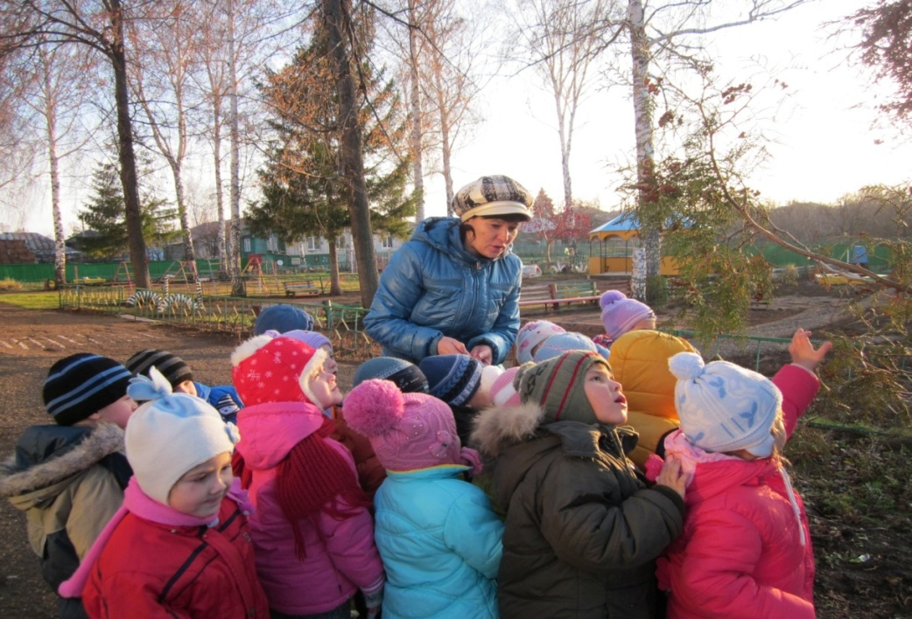
Дерево- прекрасный объект для фенологических наблюдений, так как имеют ярко выражения сезонные изменения

Slide 14
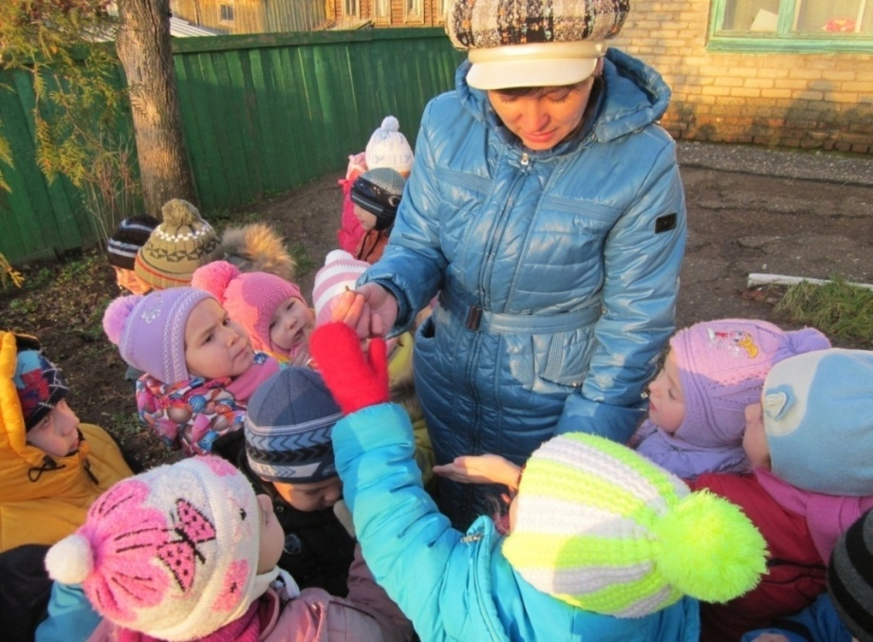
Дети много узнают интересного из жизни деревьев

Slide 15
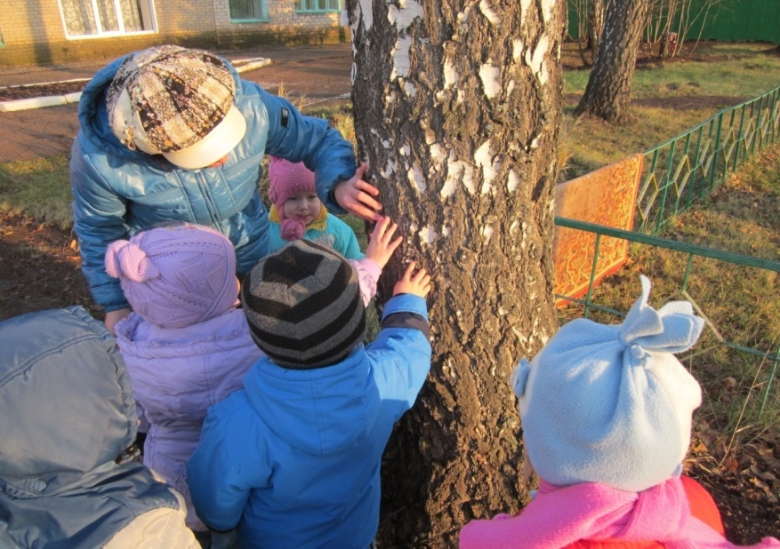
Исследование коры деревьев

Slide 16
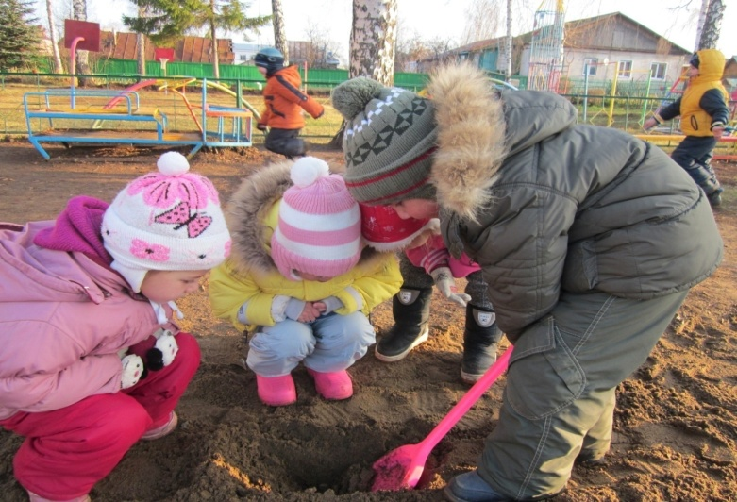
Исследование состояния почвы

Slide 17
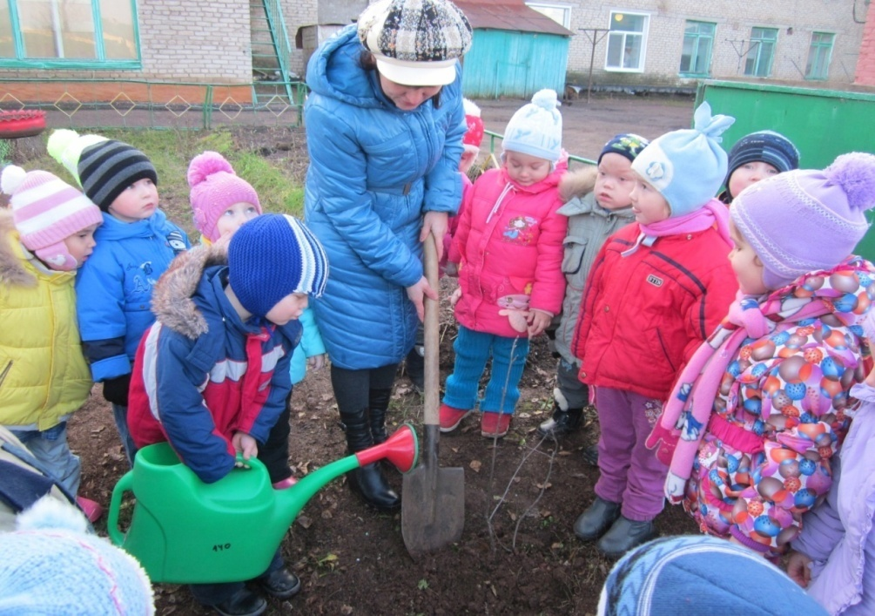
Посади свое дерево

Slide 18
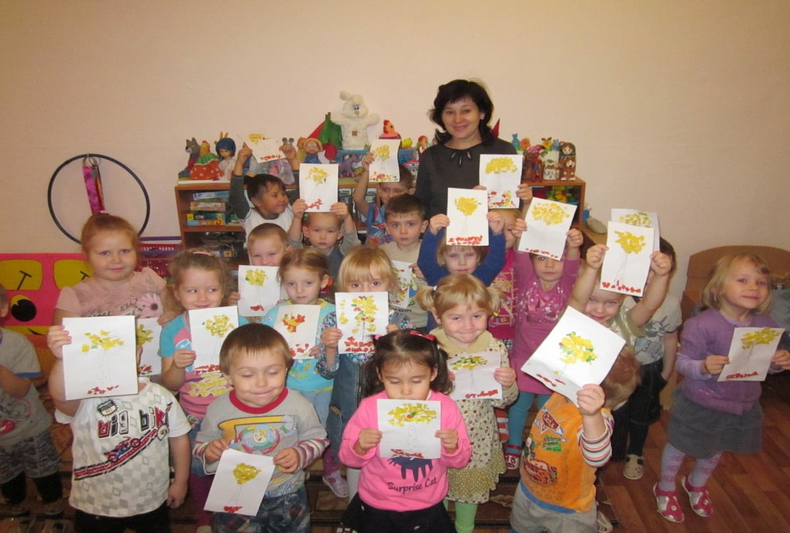
Наши подарки деревьям

Slide 19
Деревьям и кустарникам под снежным покровом теплее

Slide 21
Грачи прилетели!

Slide 22
Деревья своими руками

Slide 23
СПАСИБО
ЗА ВНИМАНИЕ !

